Slide 1
面向对象程序设计与实践
2021年春季学期
王津
2021-3-8

Slide 2
自我介绍
王津 副教授 智能科学与技术系
E-mail: wangjin@ynu.edu.cn
Github: https://github.com/wangjin0818/object_oriented_programming_2021

Slide 3
欢迎学习这门课程！
面向对象技术是一种方法论，不依赖于语言，例如C++、Java和Python等都有很好的支持。
本课程需要同学具有算法与数据结构的基础，熟悉C语言的基本操作。
课程设计与编程和实现密切相关。课程针对CCF CSP认证进行设计。
Java是学习Android编程，Spring，Struts和MyBatis的基础。
思考并实现。任何代码再简单都无所谓，重要是自己一行一行敲进电脑来试试能否运行。

Slide 4
课程所学习的知识
Java 编程
面向对象基本概念
字符串处理
排序算法
图算法

Slide 5
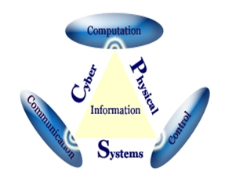


为什么要学习Java？
互联网时代
悄悄
来临
人工智能
机器人
工业4.0
开始应用信息物理融合系统（CPS）
正在
终结
工业3.0
应用电子信息技术，进一步提高生产自动化水平
工业2.0
将人类带入分工明确、大批量生产的流水线模式和“电气时代”
工业1.0
创造了机器工厂的
“蒸汽时代”
自动化、信息化
自动化、信息化
蒸汽机
电力广泛应用
18世纪末
20世纪初
1970年代初
今天

Slide 6
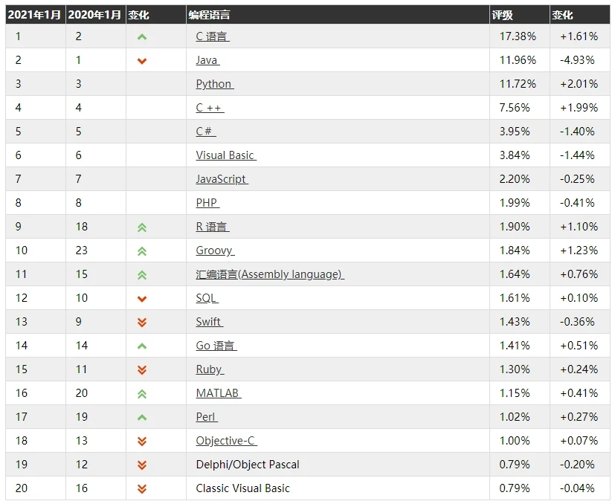
为什么要学习Java？
TIOBE世界编程语言排行榜
C、C++、Java和Python是在大学时期必须掌握的四门语言

Slide 7
为什么要学习Java？

Slide 8
为什么要学习Java？
上个世纪，人才需要具备的三种能力：
21世纪，新时代人才最需要具备的四种思维能力：
汽车驾驶、计算机、英语
计算思维
财务思维
哲学思维
换位思维

Slide 9

课程教材
《Java 2实用教程（第5版）》高等学校Java课程系列教材
耿祥义，张跃平 著

Slide 10

课程教材
《Java编程思想》Thinking in Java
埃克尔（BruceEckel）著 陈吴鹏译 著

Slide 11

课程教材
《Java核心技术 卷I》
凯S.霍斯特曼(CayS.Horstmann 著

Slide 12

课程教材
数据结构与算法分析：Java语言描述（原书第3版）
[美] 马克·艾伦·维斯 著，陈越 译

Slide 13

在线学习材料
清华大学 郑丽教授
http://www.xuetangx.com/courses/course-v1:TsinghuaX+00740123X+2018_T2/about

Slide 14

在线学习材料
极客学院在线视频
链接: https://pan.baidu.com/s/1Z081fio964ZMq2ss7pymhw 密码: 241u

Slide 15
课程安排
36+28个课时
每周2个课时理论（1-18周），2个课时实验（3-16周），安排18周学习时间。
每周一下午为理论讲解课时，周一晚上为实验操作课时。
任何内容都可以进行自学，所有代码在github中都可以下载。
任何缺少的知识点或是不了解的技术，可以举手提问或者电话Email询问。

Slide 16
课程大纲
Week 1: Java语言概述
Week 2: Java语言基础（一）
Week 3: Java语言基础（二）
Week 4: 类和对象（一）
Week 5: 类和对象（二）
Week 6: 继承与多态（一）
Week 7: 继承与多态（二）
Week 8: 常用工具集
Week 9: 泛型和排序算法（一）
Week 10:泛型和排序算法（二）
Week 11: 字符串处理
Week 12: 基本数据结构（一）
Week 13: 基本数据结构（二）
Week 14: 基本算法（一）
Week 15: 基本算法（二）
Week 16: 期末串讲复习

Slide 17
期末评分
出勤情况和课堂讨论（20%）
四次作业
四次实验报告
两次随堂测验
考勤
期中考试（20%）
第十至十二周举行随堂期中考试，教师自行命题。
期末考试（60%）
学校统一命题，教考分离。

Slide 18

CCF CSP认证
每年3月、9月和12月各举办一次
考试一共5个编程题，每题100分，共500分
申请毕业证和学位证，需要达到100分以上。

Slide 19
几点要求
每一堂课我都会把ppt放到github中，课程推进会非常快，需要提前进行预习，阅读相关的内容。
上课最好携带自己的笔记本电脑，可以使用平板电脑进行开发。
上课严禁使用一切种类的手机，一旦发现，本次课记为“缺席”。
课程平时分“缺席”一次课，扣平时分30分，三次“缺席”，取消期末成绩。

